Slide 1
Veřejné zdraví a veřejné zdravotnictví
Michal Koščík

Slide 2
Zdraví
stav plné tělesné, duševní a sociální pohody a nikoli jen jako nepřítomnost nemoci či vady (WHO, 1946)

Slide 3
Veřejné zdraví
Věda zlepšování lidského zdraví skrze organizované snahy a informovaná rozhodnutí společnosti.
"the science and art of preventing disease”, prolonging life and improving quality of life through organized efforts and informed choices of society, organizations, communities and individuals.

Slide 4
Organizovaná snaha
Snaha na úrovni společnosti
Aby nemoci vůbec nevznikali
Aby se nemoci nešířili příliš rychle
Aby se nemocní dostali k té správné péči včas
Snaha na úrovni jednotlivce
Odpovědnost za své vlastní zdraví
Ke správným rozhodnutím jsou potřebné správné informace
Snaha na úrovni zdravotnictví
Efektivní organizace zdravotní péče
Pořád se zlepšující kvalita zdravotní péče

Slide 5
Populační přístup ke zdraví lidí
Uvážlivá aplikace metod sociální regulace, jako je např.
legislativa a právo,
ekonomické nástroje,
výchova a vzdělávání,
Politika a činnost veřejné správy,
koordinace občanských iniciativ
média.
Přijímaná opatření musí dbát na názory, přání i potřeby lidí a měla by být průběžně hodnocena i následně modifikovánatak, aby co nejlépe sloužila.
Holčík, Čeladová (2018)

Slide 6
Obsah Kurzu

Slide 7
Témata a k čemu Vám budou
1. Veřejné zdraví a veřejné zdravotnictví
2. Determinanty zdraví
3. Životní styl a zdraví
4. Životní prostředí a zdraví aneb Člověk a okolní svět
5. Infekční nemoci
6. Epidemiologie významných nákaz
7. Kontrola a prevence infekcí
8. Role státu a veřejnoprávních institucí ve veřejném zdraví
9. Zdravotní politika
10. Globální zdraví
11. Financování zdravotnictví
12. Důraz na práva jednotlivce ve veřejném zdraví a v péči o zdraví

Slide 8
Učitelé kurzu
Mgr. Bc. Michal Koščík, Ph.D.
prof. MUDr. Bc. Zuzana Derflerová Brázdová, DrSc.
Mgr. Pavlína Kaňová, Ph.D.
MUDr. Bohdana Rezková, Ph.D.

Slide 9
Zdravotnictví a Systém ochrany a podpory zdraví

Slide 10
Systém ochrany zdraví vs. Systém zdravotní péče
Systém ochrany zdraví
Organizace a organizované činnosti, jejichž cíl je podpořit, ochránit nebo udržet zdraví (WHO).
Snaha o ovlivnění determinant zdraví a činnosti s přímým dopadem na zraví
Systém zdravotní péče (zdravotnictví)
Soustavu sestávající ze všech organizací, institucí a zdrojů, které jsou určeny k výkonu zdravotnických činností. Zdravot-nické činnosti jsou takové aktivity, jejichž primárním účelem je zlepšení zdraví (cit. Čeledová, Holčík)

Slide 11
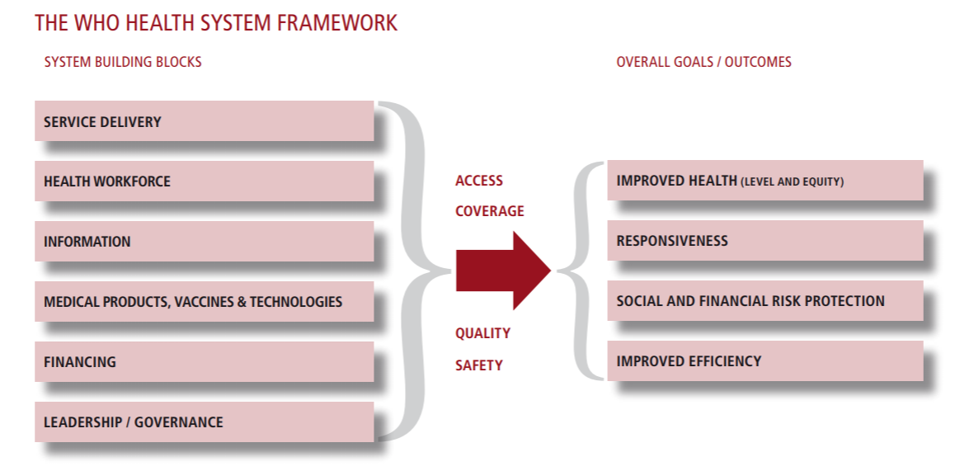
Systém ochrany a podpory zdraví (definice WHO)

Slide 12
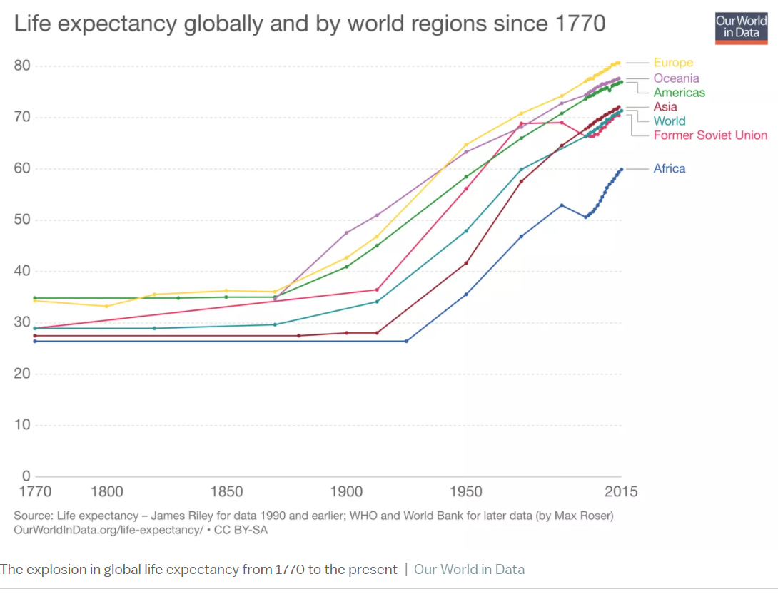
Zdraví populace jako organizovaná snaha
Nový společenský institut
Německo – konec 19 století
Jiné státy – první polovina 20. století

Slide 13
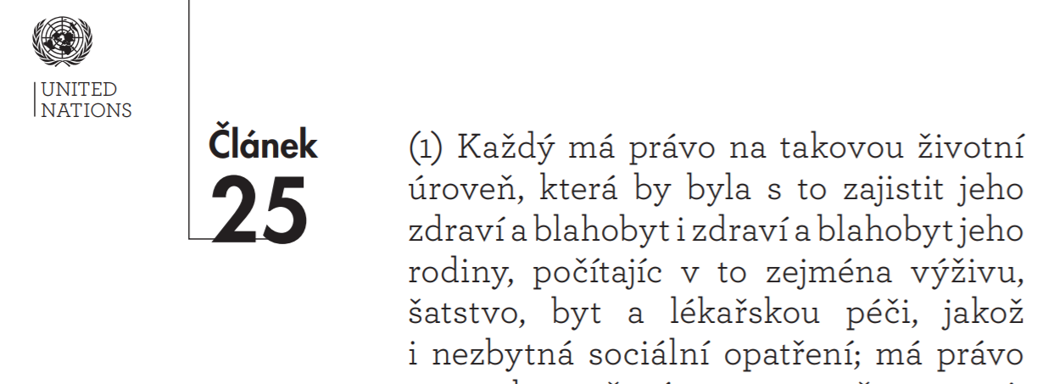


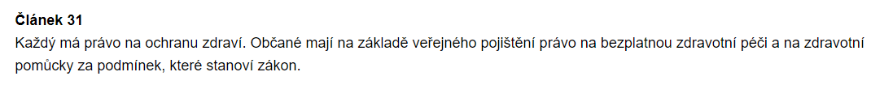
Zdravotní systém jako nástroj k realizaci lidských práv

Slide 14
Veřejné zdravotnictví

Slide 15
Zdravotní péče (service delivery)
Primární péče
Základní péče, založená na návštěvách a vyšetřeních
Sekundární péče
Akutní péče a krátkodobé hospitalizace
Terciální péče
Vysoce specializovaná péče
Komunitní péče*
Prevence, vlastní sociální prostředí, Často považovaná za součást primární péče

Slide 16
1. K efektivní organizaci zdravotní péče je potřeba
Sledovat potřeby obyvatelstva
Integrovat primární až terciální péči
Plošné pokrytí poskytovatelů zdravotní péče
Efektivní řízení zdrojů
Budovat infrastrukturu a logistiku

Slide 17
2. Lidské zdroje ve zdravotnictví musí být
Dostupné
Plánovat potřeby dlouho do budoucna
Investovat do vzdělávání i retence
Kompetentní
Vzdělání
Kompetenční rámec profesí a specializací
Produktivní
Odpovídající vybavení
Podpora ze strany dalších profesí
Efektivní řízení

Slide 18
3. Informace
Informace o zdraví a zdravotnictví
Determinanty zdraví;
Zdraví a zátěž populace
Výkonnost zdravotnických systémů;
Informace o společnosti
Očekávání společnosti
Hodnoty společnosti

Slide 19
4. Zdravotnické prostředky, léky a technologie
Účinnost
  Vědecky ověřené výsledky
Bezpečnost
  Přínosy převažují nad vedlejšími účinky
Efektivita a nákladová efektivita
  Levné v porovnání s jinými metodami

Slide 20
5. Financování
Minimalizovat potřebu přímých (out of pocket) plateb za nezbytné výkony
Transparentnost a odpovědnost ve finančních tocích

Slide 21
6. Vedení a řízení
Veřejná politika
  Priority, Strategie, Řízení
Dohled
  Zpracování informací a zpětná vazba
Spolupráce s dalšími sektory
  Napříč sektory – Integrovaný záchranný systém, Systém sociální péče
Právní normy
  Omezující i motivující
Systémovost
  Redukce duplicit a neúčelných nákladů
Odpovědnost
  Transparentní rozhodovací procesy, odpovědnost jednotlivců

Slide 22
Veřejné zdraví jako vysokoškolský předmět a vědní disciplína

Slide 23

Tradiční pojetí (střední Evropa)
Hygiena
Epidemiologie
Mikrobiologie
Ochrana zdraví při práci

Slide 24
Současné pojetí (západní Evropa)
Ochrana zdraví
Ochrana před nakažlivými nemocemi
Ochrana před nepříznivými vlivy životního prostředí
Podpora zdraví
Opatření vedoucí ke správnému životnímu stylu.
Informovanost věřejnosti
Veřejná politika směrem ke zdraví
Prevence
Veřejné zdravotnictví
Organizace zdravotní péče
Respekt k právům pacienta
Financování
Efektivní nakládání se zdroji
Kvalita zdravotní péče
Systémová opatření vedoucí k co nejvyšší úrovni zdravotních služeb

Slide 25
Veřejné zdraví na MU
OPZ I – Epidemiologie (1 .semester)
Základní koncepty
Epidemiologie
Sociální lékařství
Základní schopnosti pro vědeckou práci
OPZ II– Ochrana zdraví (3. Semestr)
Vztah jedince, prostředí a populaceZdraví populace
OPZ III – Podpora zdraví (9. semestr)
Životní styl jednotlivce
OPZ IV – Veřejné zdravotnictví (10. semester)
Zdravotnické právo
Ekonomie zdravotní péče
Systémy řízení kvality
Nakažlivé nemoci
Vlivy životního prostřední
Veřejné informační kampaně
Systémový boj proti závislostem
Preventivní intervence

Slide 26
Veřejné zdraví jako kombinace výzkumných disciplín

Slide 27
Sociální lékařství
Vztah jedince, prostředí a populace
Předmětem zájmu je populace (ne jednotlivec)
  Zdravotní stav i potřeby vůči zdravotnictví
Integruje poznatky epidemiologie, demografie, sociologie, psychologie
Cíl je poznat zdravotní stav populace a její potřeby

Slide 28
Epidemiologie
Vědní obor nebo metoda práce?
faktory ovlivňující zdraví a nemocnost obyvatelstva
Opírá se o statistické metody a statistické důkazy
Cílem je pochopit okolnosti vzniku a šíření nemoci a intervenovat

Slide 29
Preventivní medicína
Primární prevence
  Odstranění rizikových faktorů
  Vychází z informovanosti a celospolečenských opatření
Sekundární prevence
  včasná diagnostika nemoci,
  opatření dřív, než se projeví symptomy
Terciární prevence
  Omezení progrese nemoci
  Zmírnění dopadů nemoci na jednotlivce

Slide 30
Hygiena
Vliv okolí na zdraví jednotlivce
  Potravinová bezpečnost
  Hygiena provozů
  Epidemiologická opatření
V užším slova smyslu řada praktických činností
  Nakládání s odpady
  Osobní hygiena
  Sterilizace
  Bezpečnost pacienta
  Organizační opatření na úrovni poskytovatele zdravotních služeb

Slide 31
Veřejná politika
Zdraví ve všech politikách
Právní a ekonomická opatření k ochraně a podpoře zdraví populace
Na úrovni globální, národní i lokální

Slide 32
Management zdravotních služeb
Organizace zdravotní péče za účelem efektivního a kvalitního poskytování zdravotní péče

Slide 33
Ekonomie
Každá společnost má omezené zdroje
Healthcare rationing – Využití zdrojů společnosti tam, kde jsou potřeba nejvíce
Cílem je tzv. „cost benefit“ poměr ceny a výkonu

Slide 34
Zdravotnické právo
Dopadá na všechny zúčastněné
  Pacienty
  Zdravotníky
  Poskytovatele (nemocnice)
  Pojišťovny
Cílem je funkční a transparentní systém, kde každý ví, jak postupovat a na koho se obrátit.

Slide 35
Veřejné zdravotnictví
Integruje vše, směrem k co nejfunkčnějšímu celku
  Medicína, Právo, Ekonomie

Slide 36
Pozice lékaře/ZP ve veřejném zdraví
Odpovědnost vůči svým pacientům
Pacient je součástí populace
Správně informovat o prevenci a životním stylu
Odpovědnost vůči systému
Každý zdravotník je součástí většího systému
Musí se v systému (nejen) zdravotní péče orientovat, tak aby mohl efektivně jednat a přispíval k efektivitě systému

Slide 37
… pokračování v další lekci

